Slide 1
Introduction
The methods that control execution of an instruction:
  Hardwired control
    Inflexible
    It is difficult to add a new machine instruction
  Microprogrammed control
    Quite common in contemporary CISC
Microprogrammed control
  Control logic is specified by a microprogram
Microprogram
  A sequence of instructions in a microprogramming language
  Very simple instructions that specify micro-operations

Slide 2
17.1 Basic Concepts
Microprogramming language
  A language Specifying micro-operations
  A clause is a microinstruction
Microprogram
  A sequence of microinstructions
  Also called firmware
Firmware
  The program instructions in a read-only storage
  A midway between hardware and software
Control word
  A “0,1” sequence for control usage, corresponds a micro-operation

Slide 3
How to Control Using Microprogram
  All the control unit does is to generate a set of control signals
  Each control signal is on or off
  Represent each control signal by a bit
  Have a control word for each micro-operation
  Have a sequence of control words for each machine code instruction
  Add an address to specify the next micro-instruction, depending on conditions
  Also, add a few bits to specify the condition

Slide 4
4.2 CPU中的基本部件
4.2.8 微程序控制器
（1）微命令，微操作，微指令和微程序
（2）相容性微操作和相斥性微操作

Slide 5
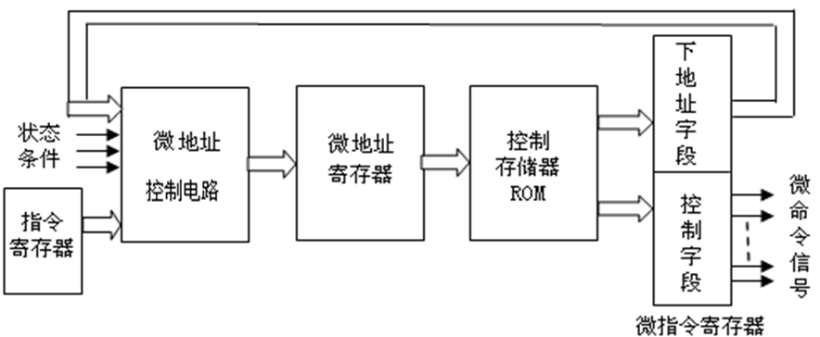
4.2 CPU中的基本部件
4.2.8 微程序控制器
1．微程序控制的基本原理
图4-30 微程序控制的基本原理图

Slide 6
4.2 CPU中的基本部件
4.2.8 微程序控制器
2．微程序执行过程
（1）从控制存储器中取出一条“取指令”用的微指令，并送到微指令寄存器。
（2）指令操作码通过微地址形成线路，产生对应的微程序入口。
（3）逐条取出对应的微指令。
（4）执行完对应的一条指令的一段微程序后，返回0号或1号微地址单元，读取“取指令”微程序的第一条微指令，以便取下一条指令。

Slide 7
4.2 CPU中的基本部件
4.2.8 微程序控制器
3．微指令译码电路
指令译码器又称为操作码译码器
译码器的输出提供给微操作信号发生器
译码器是典型的多选一译码电路

Slide 8
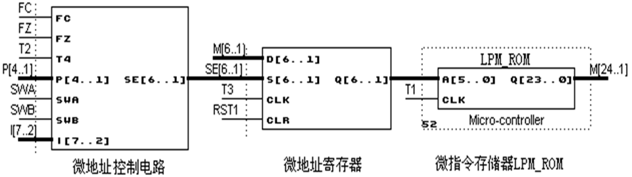
4.2 CPU中的基本部件
4.2.9 微程序控制器的电路结构
图4-29 微程序控制器的电路结构

Slide 9
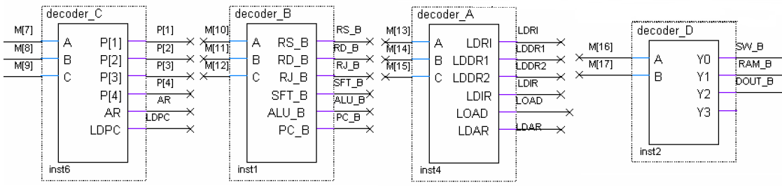
4.2 CPU中的基本部件
4.2.9 微程序控制器的电路结构
1．微指令指令译码器（Instruction Decoder. ID）
图4-29 指令译码器结构图

Slide 10
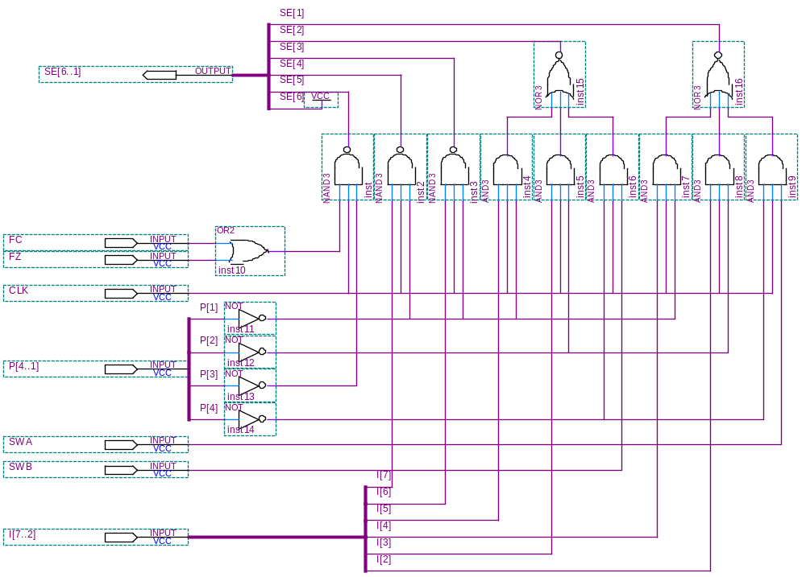
2．微指令地址分支
控制电路
图4-31 分支转移控制逻辑QuartusII原理图

Slide 11
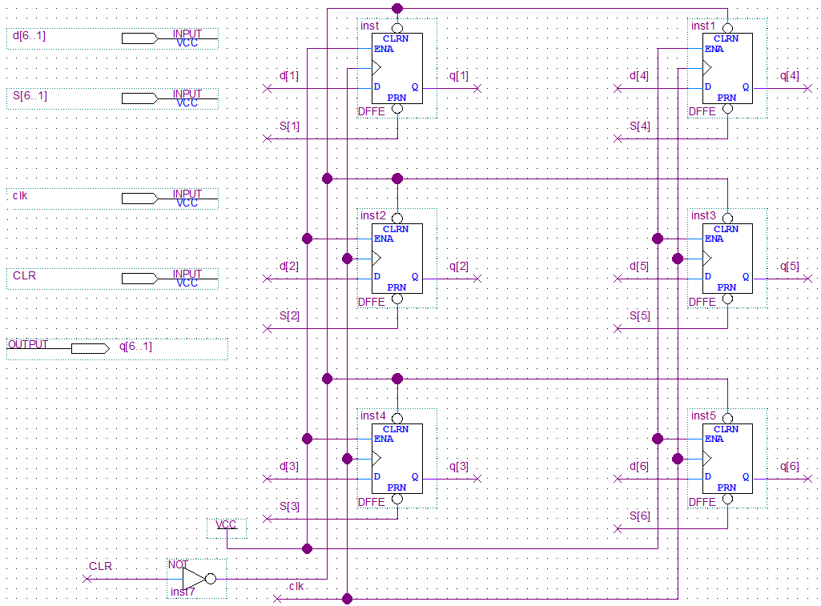
3．微地址寄存器
4.2 CPU中的基本部件
图4-29 微地址寄存器电路原理图

Slide 12
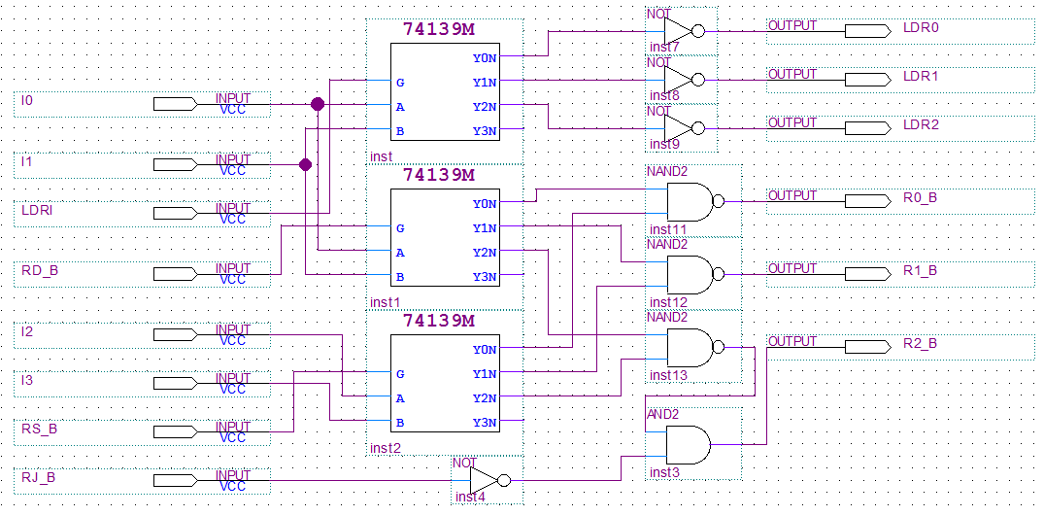
4.2 CPU中的基本部件
4．数据寄存器存取控制逻辑
图4-32 数据寄存器控制逻辑

Slide 13


实验5-1 微指令控制电路实验

Slide 14
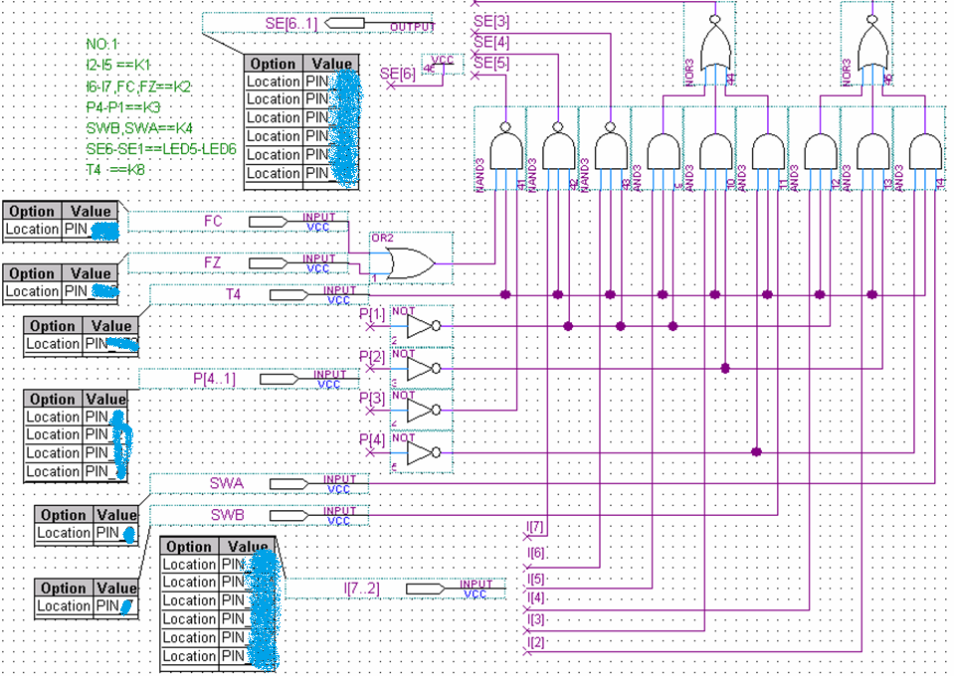
数码5、数码6显示微
地址控制信号SE[6..1]
键2中的高两位还作
为标志位FC、FZ；
键8输入节拍信号T4
键3输入分支控制信号P[4..1]
键4输入控制台的
控制信号SWA、SWB
键2/1输入6位指令的I[7..2]段
模式1的电路结构
命名:uI_C

Slide 15
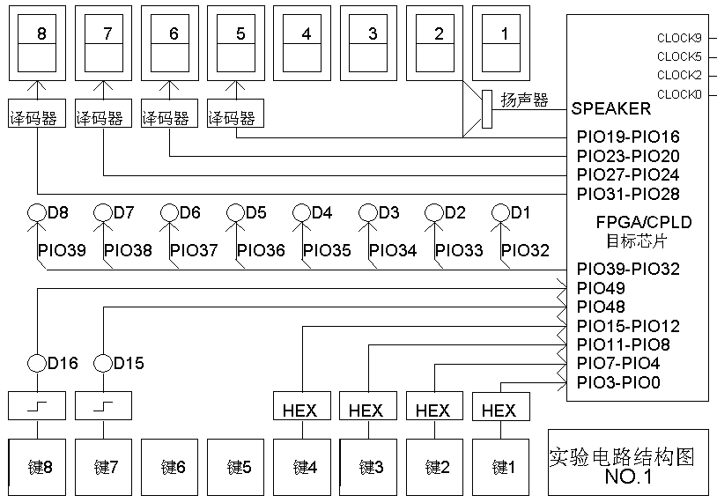
模式1的电路结构
数码5、数码6显示微地址控制信号SE[6..1]
键2/1输入6位微指令I[7..2]，
键2中的高两位还作为标志位FC、FZ；
键8输入节拍信号T4
键4输入控制台的
控制信号SWA、SWB
键3输入分支控制信号P[4..1]

Slide 16
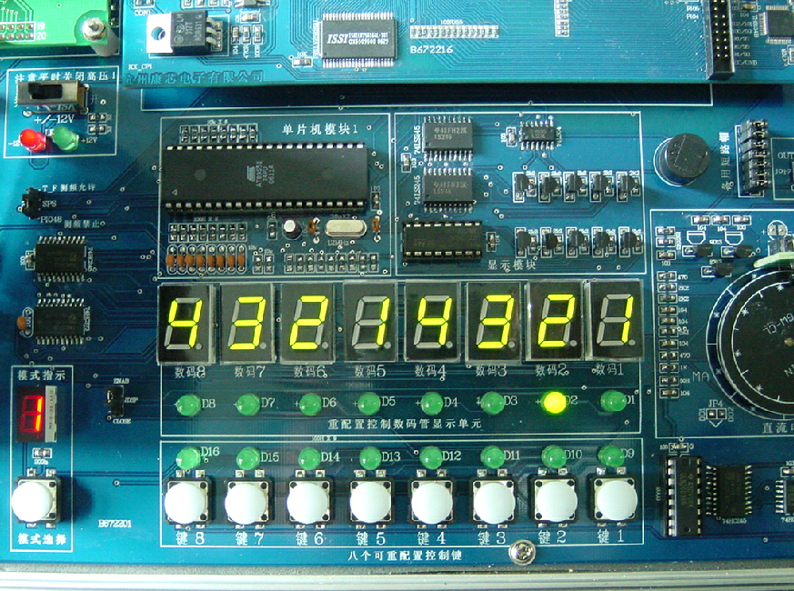
其余设置默认！
模式1的电路结构
数码5、数码6显示微
地址控制信号SE[6..1]
选择模式1
键2/1输入6位微指令I[7..2]
键8输入节拍信号T4
键4输入控制台的
控制信号SWA、SWB
键2中的高两位还作
为标志位FC、FZ；
键3输入分支控制信号P[4..1]

Slide 17

实验5-2 微地址寄存器电路实验

Slide 18
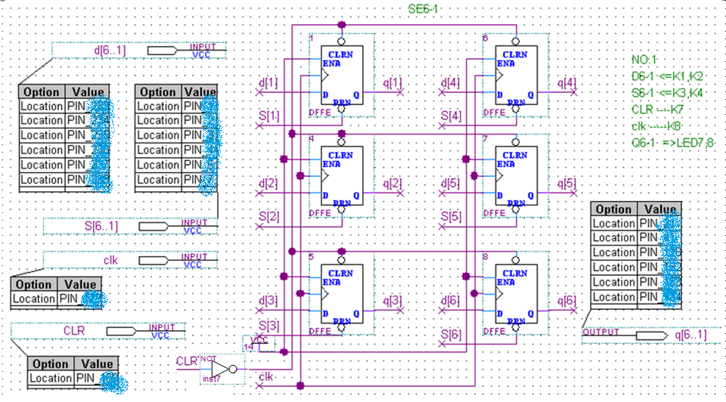
模式1的电路结构
键1、键2输入D触发器数据d[6..1]
命名:uA_reg
键4、键3输入D触发器置“1”控
制信号S[6..1]，低电平有效
键7输入D触发器复位（清零）
控制信号，低电平有效
键8输入时钟信号CLK
数码7、8显示D触发器输出信号q[6..1]

Slide 19
模式1的电路结构
数码7、8显示D触发器输出信号q[6..1]
键4、键3输入D触发器置“1”控
制信号S[6..1]，低电平有效
键7输入D触发器复位（清零）
控制信号，低电平有效
键1、键2输入D触发器数据d[6..1]
键8输入时钟信号CLK

Slide 20
其余设置默认！
模式1的电路结构
数码7、8显示D触发器输出信号q[6..1]
选择模式1
键4、键3输入D触发器置“1”控
制信号S[6..1]，低电平有效
键1、键2输入D触
发器数据d[6..1]
键8输入时钟信号CLK
键7输入D触发器复位（清零）
控制信号，低电平有效

Slide 21

计算机组成
实验5-3 数据寄存器译码控制实验

Slide 22
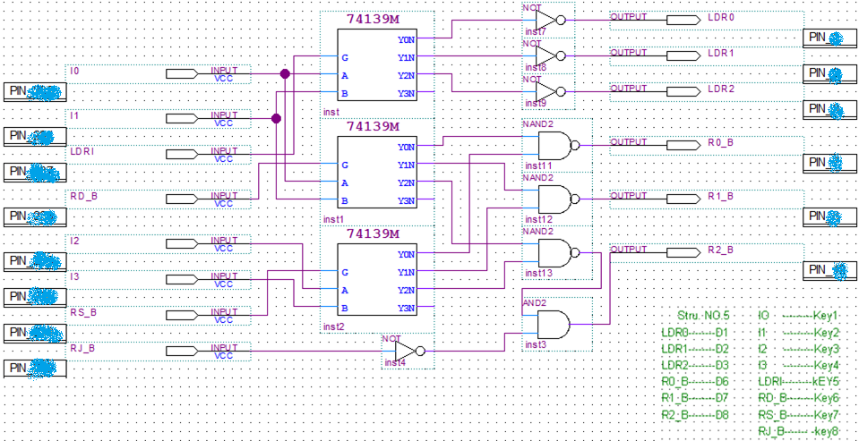
模式5的电路结构
命名:LDR0_2
LDR0发光管D1
LDR1发光管D2
I0键1
I1键2
LDR2发光管D3
LDRI键5
R0_B发光管D6
RD_B键6
I2键3
I3键4
R1_B发光管D7
RS_B键7
RJ_B键8
R2_B发光管D8

Slide 23
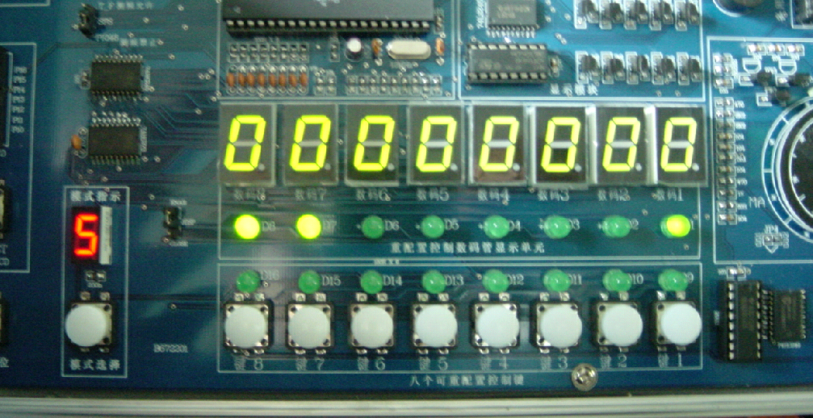
其余设置默认！
模式5的电路结构
LDR0发光管D1
R2_B发光管D8
R1_B发光管D7
LDR2发光管D3
LDR1发光管D2
R0_B发光管D6
选择模式5
RJ_B键8
RS_B键7
I3键4
I2键3
I1键2
I0键1
RD_B键6
LDRI键5

Slide 24
